Slide 1
L’uomo alla ricerca diDIO
:

Slide 2
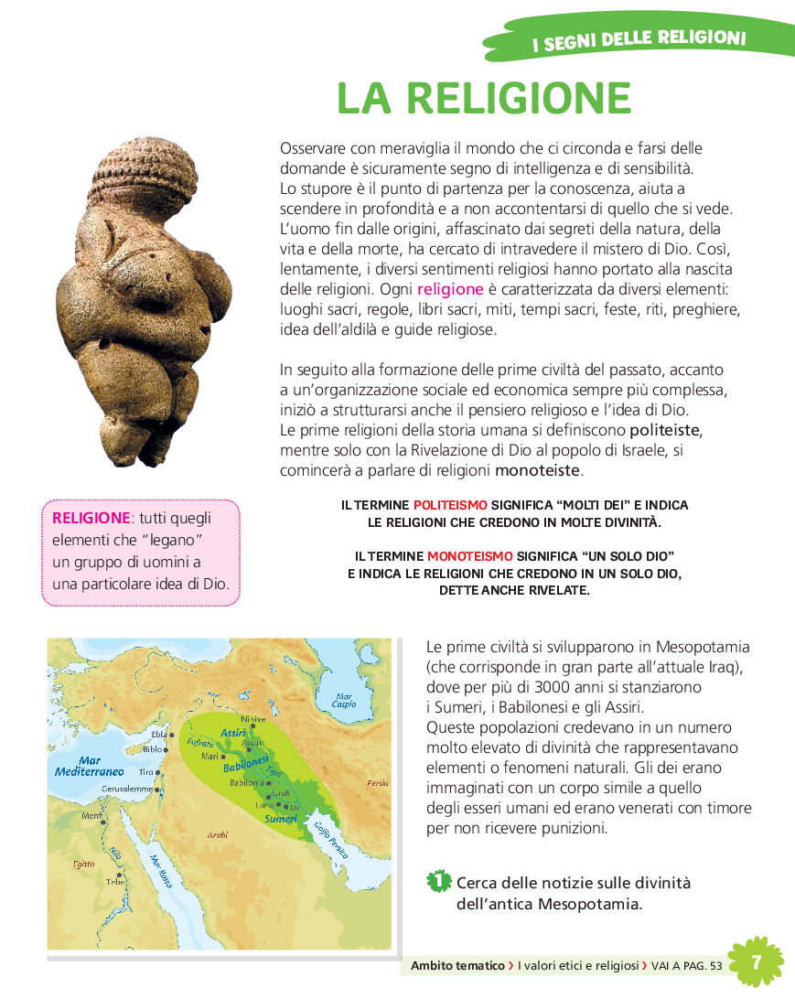

Slide 3
ATTIVITA’: leggi le letture di pag.6- 7 del libro e completa le relative attivita’. BUON LAVORO

